Slide 1


ỦY BAN NHÂN DÂN QUẬN LONG BIÊN
TRƯỜNG MẦM NON ĐỨC GIANG
LĨNH VỰC PHÁT TRIỂN NHẬN THỨC
KHÁM PHÁ “CON CÁ”
LỨA TUỔI: MẪU GIÁO BÉ
GIÁO VIÊN: Đinh Thị Thu Trang

Slide 2

Mục đích – Yêu cầu
1. Kiến thức:
- Trẻ biết tên gọi của một số cá. Mô tả những dấu hiệu nổi bật của đối tượng khi quan sát với sự giúp đỡ của người lớn
- Chơi được trò chơi
2. Kỹ năng:
- Phát triển khả năng chú ý quan sát có chủ định cho trẻ.
- Trẻ nói được đặc điểm của con cá. Hiểu luật chơi và biết cách chơi được trò chơi
3. Thái độ:
- GD trẻ biết bảo vệ môi trường sống cho cá

Slide 3

1. Ổn định tổ chức
Hát bài hát “Con cá vàng”

Slide 4

2. Phương pháp, hình thức tổ chức

Slide 5
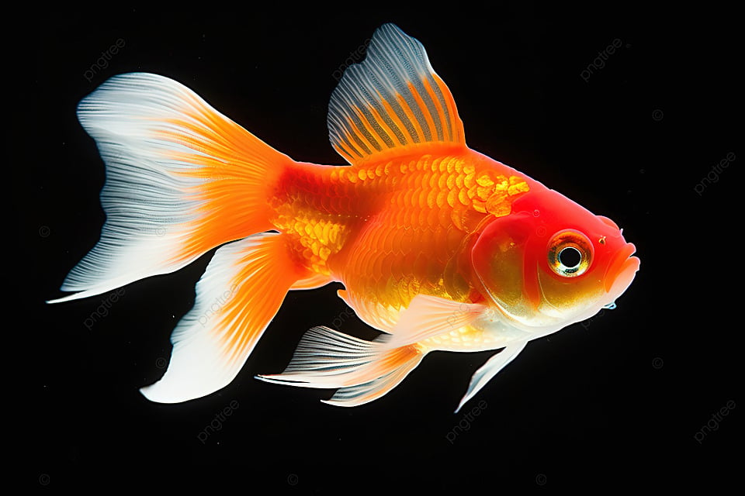

Slide 6

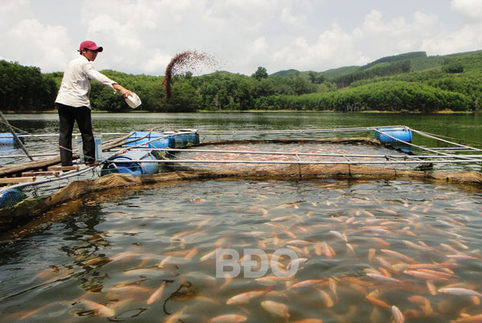

Slide 7
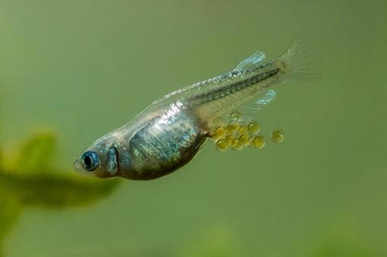
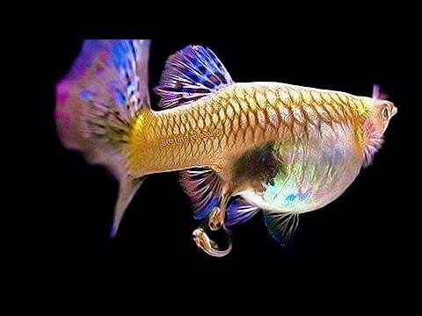

Slide 8
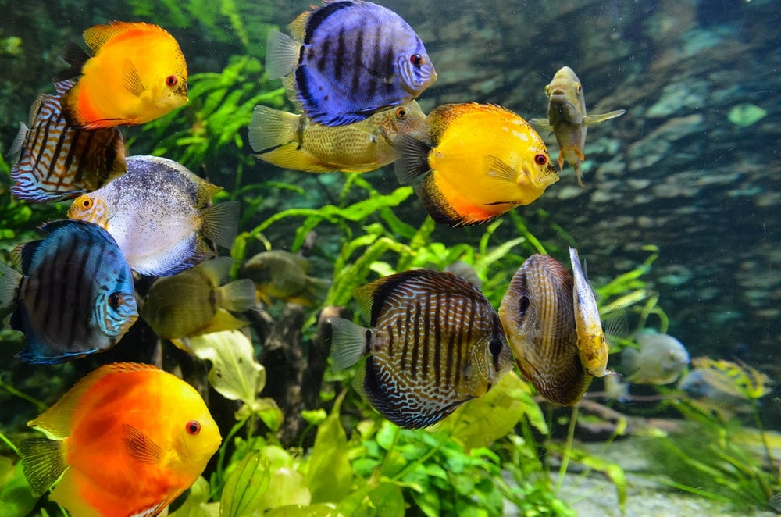

Slide 9
Cá là động vật sống dưới nước, nó bơi được là nhờ có đuôi và vây, cá đẻ con thức ăn của cá đa dạng. cá giúp chúng ta bắt loăng quăng, bọ gậy và là nguồn thực phẩm bổ ích cho chúng ta
Giáo dục trẻ: không vứt rác bừa bãi để bảo vệ môi trường sống cho cá

Slide 10
Luyện tập

Slide 11

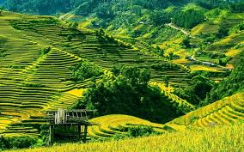
TC: Ai đoán giỏi
Câu 1: Cá sống ở đâu?
Đáp án A: Dưới nước
Đáp án B: Trên núi

Slide 12

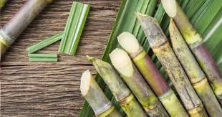
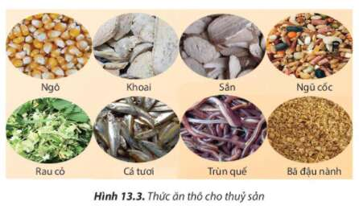
Câu 2: Thức ăn của cá là cái gì?
Đáp án A : Ăn mía
Đáp án B: Ăn tạp

Slide 13
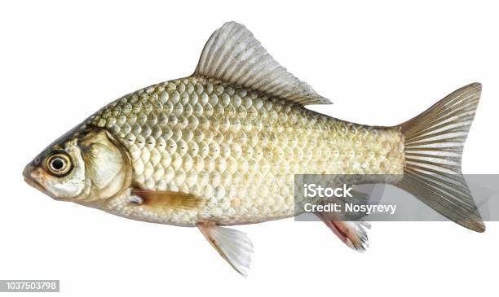
Câu 3: Cá bơi được nhờ có cái gì?
Đáp án A: Đuôi cá
Đáp án B: Vây và đuôi

Slide 14
Câu 4: Cá thường đẻ con và đẻ trứng, đúng hay sai?
Đáp B: Sai
Đáp A: Đúng

Slide 15
Câu 5: Lợi ích của cá , cá bắt loăng quăng, bọ gậy và là nguồn thực phẩm bổ ích cho chúng ta, đúng hay sai?
Đáp A: Đúng
Đáp B: Sai

Slide 16


